Slide 2


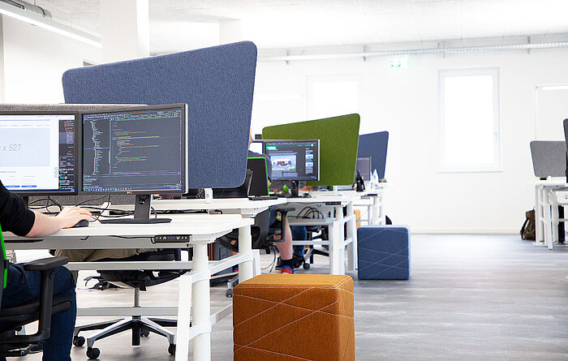

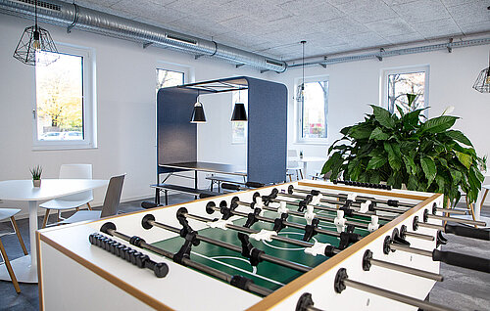
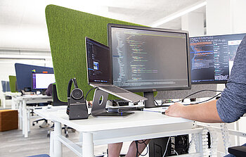
Notes:
- CMS TYPO3, Webshops, Schnittstellen und Individualsoftware
- mittelständische bist große Unternehmen
- 18 J. Erfahrung, 90 Kunden, 20 Mitarbeitern

Slide 3











Notes:
- CMS TYPO3, Webshops, Schnittstellen und Individualsoftware
- mittelständische bist große Unternehmen
- 18 J. Erfahrung, 90 Kunden, 20 Mitarbeitern

Slide 4
Übersicht und Vergleich
von Programmiersprachen
in der Webentwicklung.
Präsentiert von Silas Noah Stöhr

Slide 5

Hypertext Markup Language
Auszeichnungssprache | Veröffentlicht 1992 | Entwickelt von W3C
HTML

Slide 6
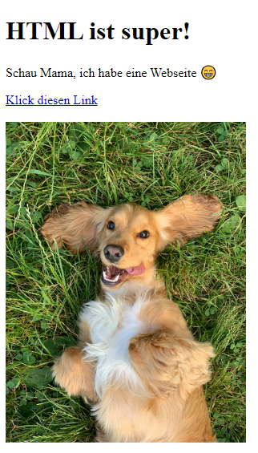
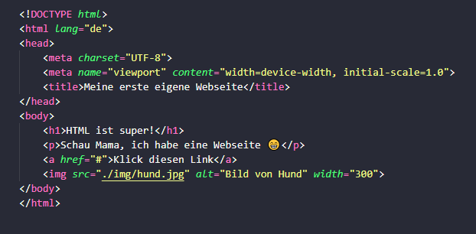
HTML

Slide 7
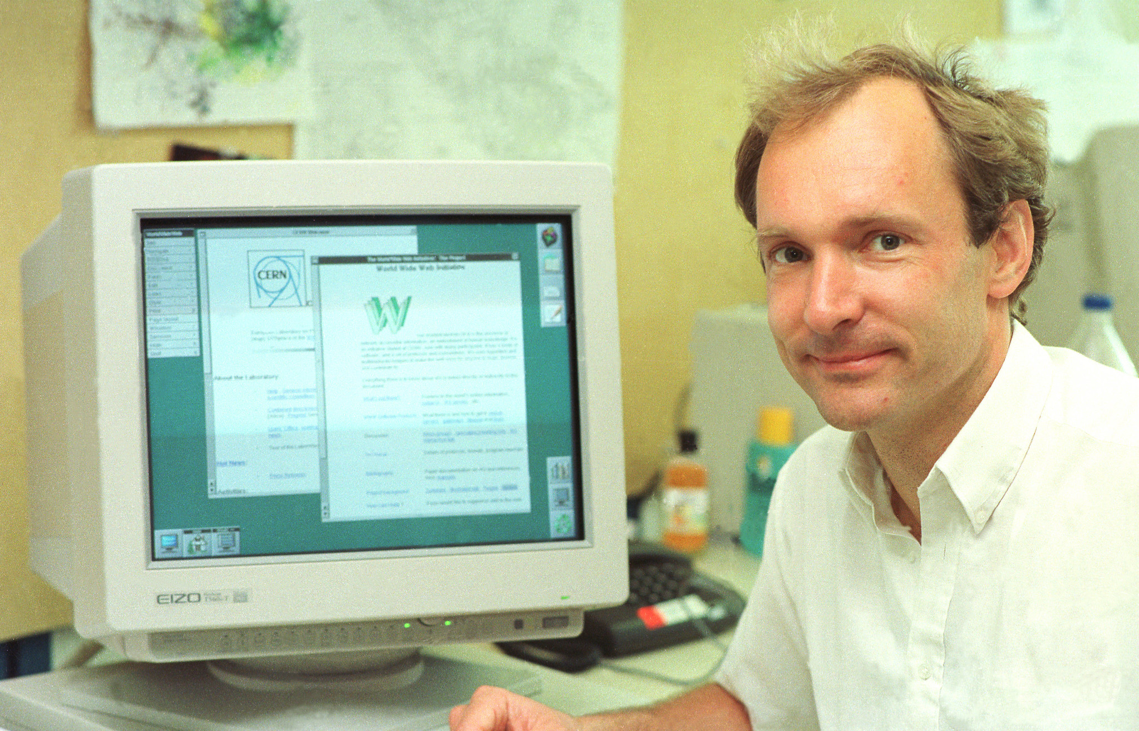
Entwicklungsbeginn 1989 von Tim Berners-Lee
Begründer des World Wide Web
Direktor des World Wide Web Consortium (W3C)
HTML

Slide 8
ELEMENT
<tag> Inhalt </tag>
ÖFFNEN
SCHLIEßEN
HTML

Slide 9
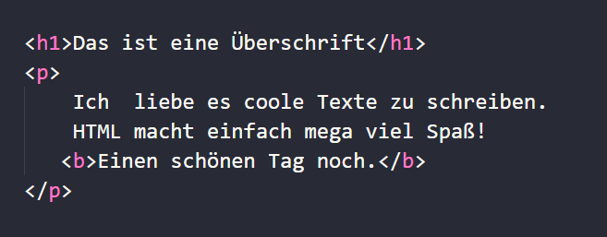
HTML

Slide 10
HTML
HTML 2.0
CSS Level 1
HTML 4
XHTML
1991
1994
1996
1997
2000
2008
HTML

Slide 11
HTML

Slide 12
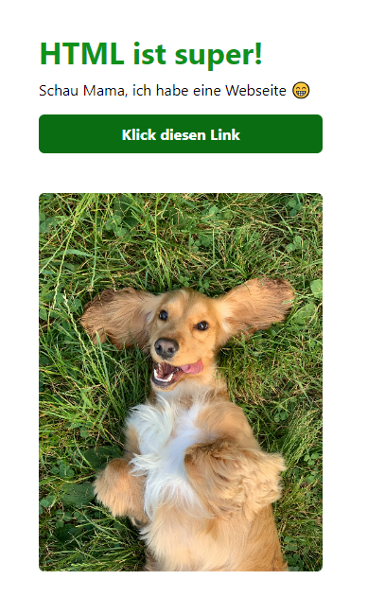
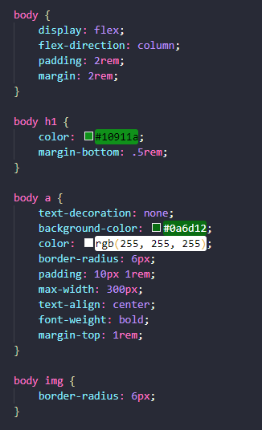
HTML

Slide 13
HTML
CSS
HTML

Slide 14

Cascading Style Sheets
Stylesheet-Sprache | Veröffentlicht 1994 | Entwickelt von W3C
CSS

Slide 15
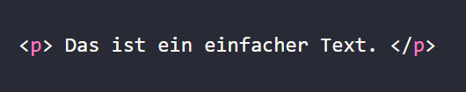
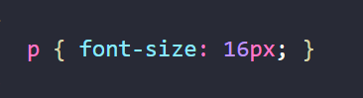
HTML
CSS
CSS

Slide 16
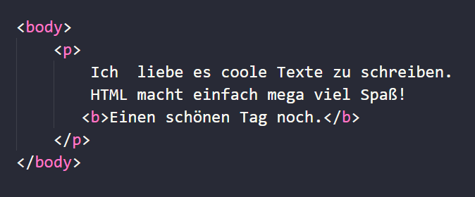
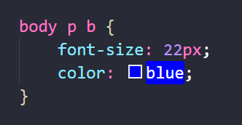
HTML
CSS
CSS

Slide 17
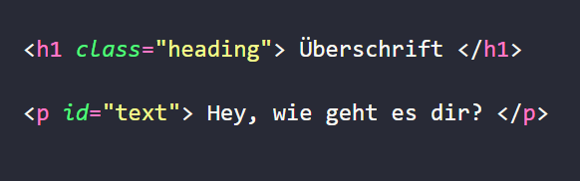
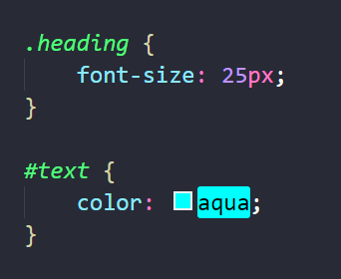
HTML
CSS
CSS

Slide 18
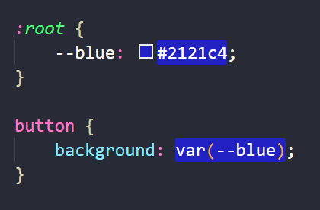
CSS-Variablen
CSS

Slide 19
Einsatzszenario:
Erstellung einer eigenen Webseite
Vorzüge:
✔️ Einfache Strukturierung von Inhalten
✔️ Klare Trennung von Inhalt und Darstellung
✔️ Unterstützung für Responsive Design
Herausforderungen:
⚠️ Begrenzte Möglichkeiten
⚠️ Browserkompatibilität
⚠️ Abhängigkeit von anderen Technologien
HTML
CSS

Slide 20


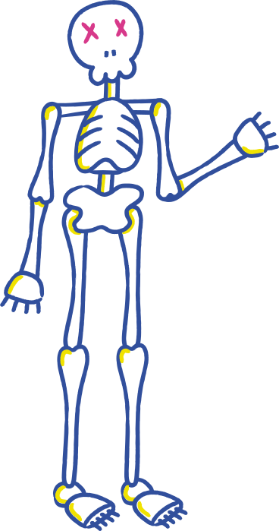
HTML
CSS
JavaScript
CSS

Slide 21

JavaScript
Multiparadigmatische Sprache | Veröffentlicht 1999 | Entwickelt von Brendan Eich
JS

Slide 22
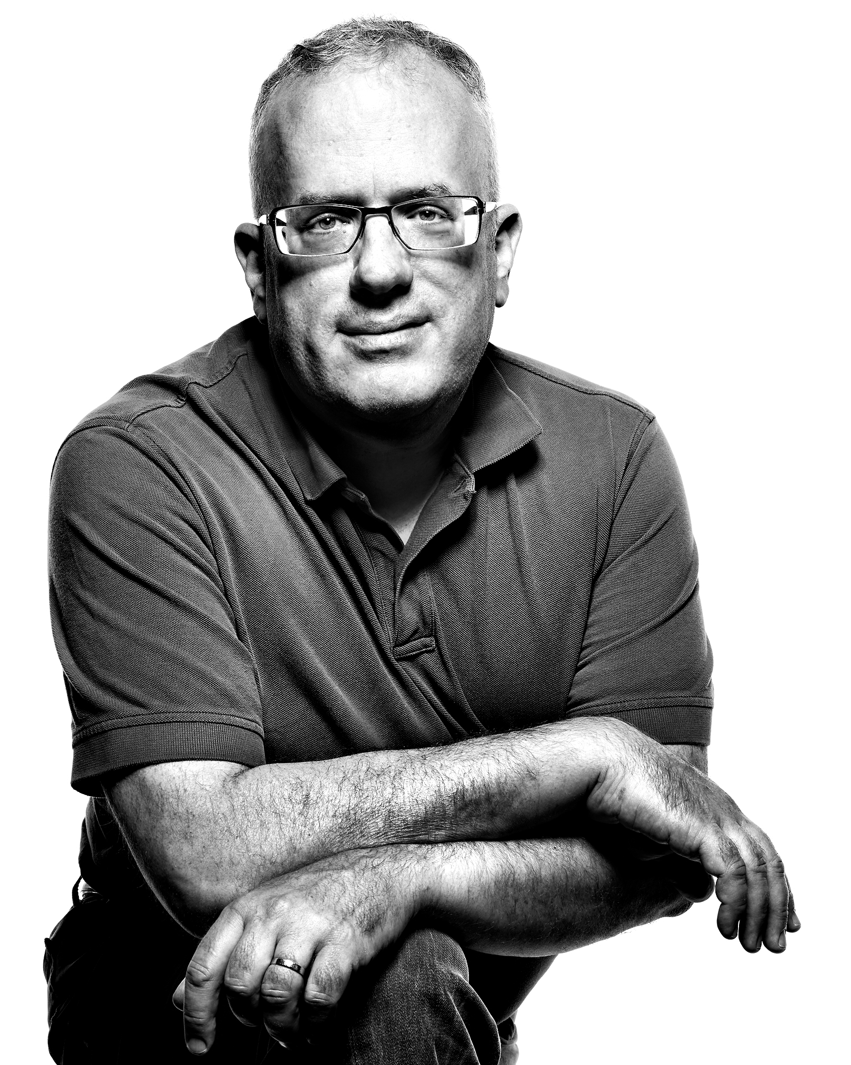
Entwickelt von Brendan Eich
Ehemaliger CEO der Mozilla Corporation
Nun Ceo der Brave Software Inc.
Ziel: Entwicklung einer einfach
zu lernenden Skriptsprache
JS

Slide 23




JS

Slide 24



Serverseitige Anwendung
Desktop Anwendung
Mobile Anwendung
JS

Slide 25
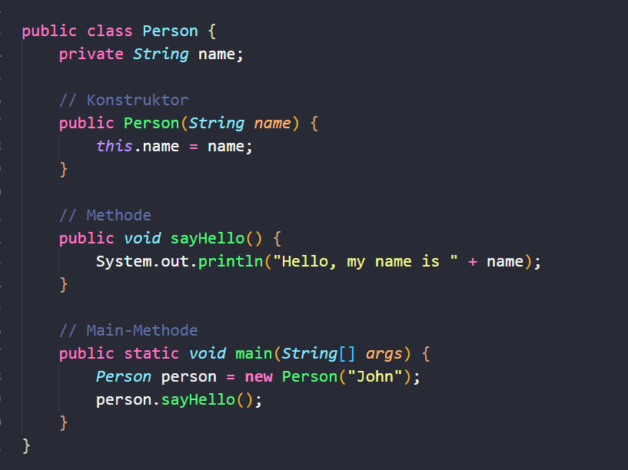
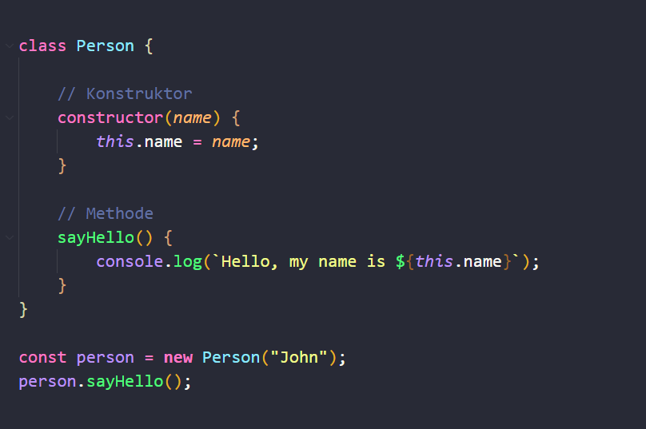
Java
JavaScript
JS

Slide 26
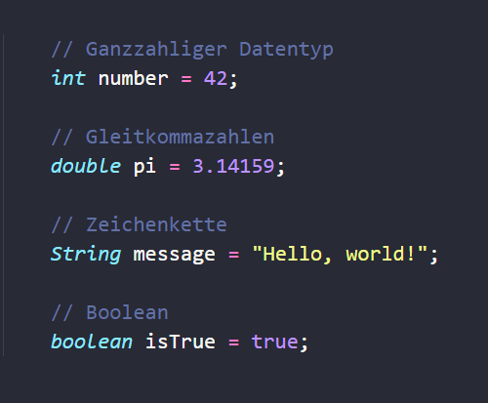
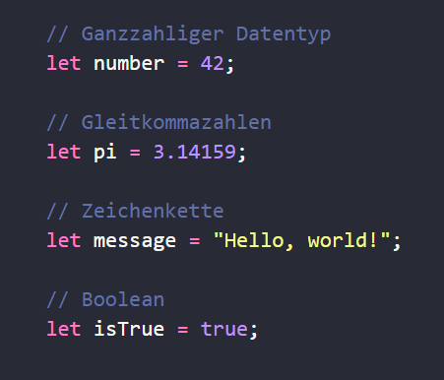
Java
JavaScript
JS

Slide 27
Einsatzszenario:
Formulare, Animationen, Videoplayer, interaktive Bildergalerie und Web-Server
Vorzüge:
✔️ Vielseitige Anwendung
✔️ Dynamische Aktualisierung von Inhalten
✔️ Umfangreiche Community und Ressourcen
Herausforderungen:
⚠️ Browserkompatibilität
⚠️ Cross-Site Scripting (XSS)
⚠️ Komplexität asynchroner Operationen
JS

Slide 28

Python
Multiparadigmatische Sprache | Veröffentlicht 1994 | Entwickelt von Guido van Rossum
Python

Slide 29
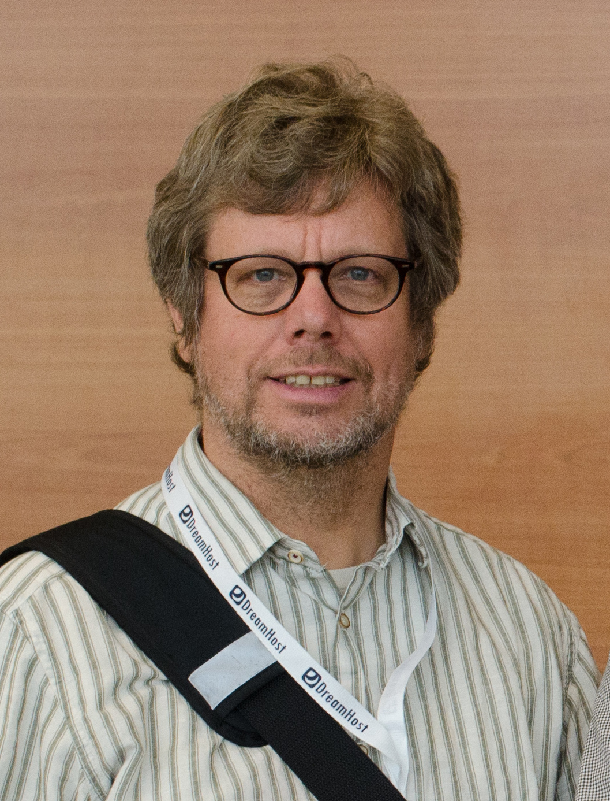
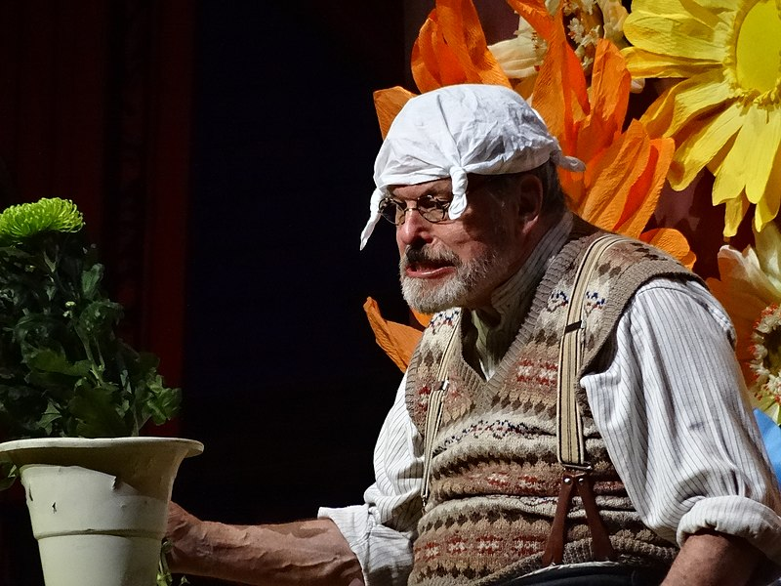
Entwickelt von Guido van Rossum
Niederländischer Softwareentwickler
Python
Notes:
Monty Python’s Flying Circus

Slide 30



Web Anwendungen
Machine learning
Big Data Analyse
Python

Slide 31
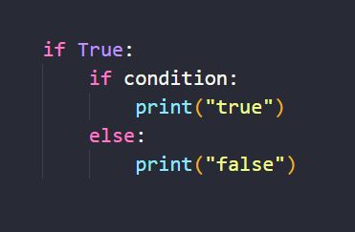
Level 1
Level 2
Level 3
Python

Slide 32
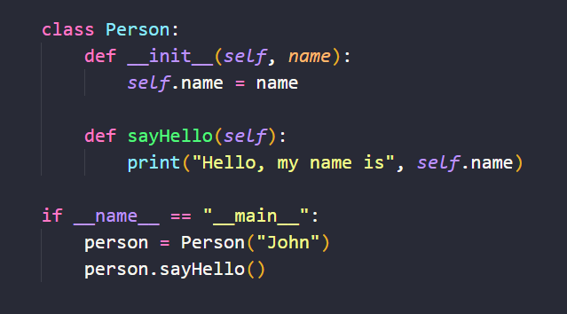
Java
Python
Python

Slide 33
Einsatzszenario:
Chatbot, maschinelles Lernen, Automatisierung von Aufgaben
Vorzüge:
✔️ Vielseitig einsetzbar
✔️ Klare und lesbare Syntax
✔️ Umfangreiche Standardbibliothek
Herausforderungen:
⚠️ Nicht für das Frontend geeignet
⚠️ Skalierbarkeit bei großen Anwendungen
⚠️ Probleme mit Version Kompatibilität
Python

Slide 34

Hypertext Preprocessor
Prozedurale Sprache | Veröffentlicht 1995 | Entwickelt von Rasmus Lerdorf
PHP

Slide 35
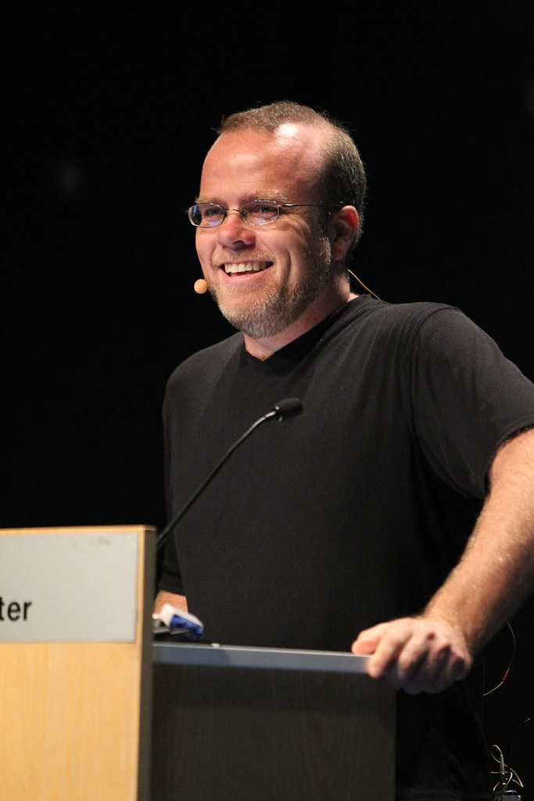
Entwickelt von Rasmus Lerdorf
Dänisch-kanadischer Programmierer
PERSONAL HOME PAGE
Hypertext Preprocessor
PHP

Slide 36
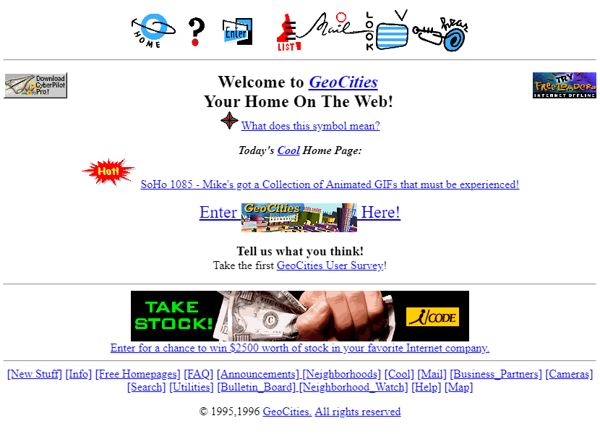
PHP

Slide 37
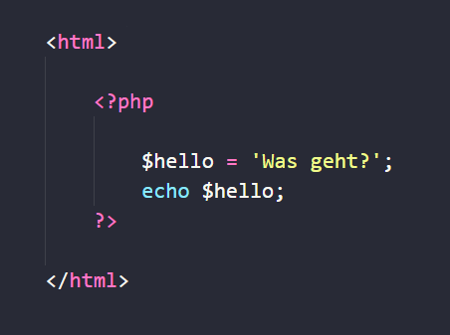
Hello.php
PHP

Slide 38
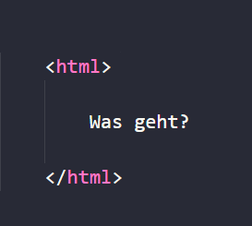

PHP-Code
HTML-Code
PHP

Slide 39
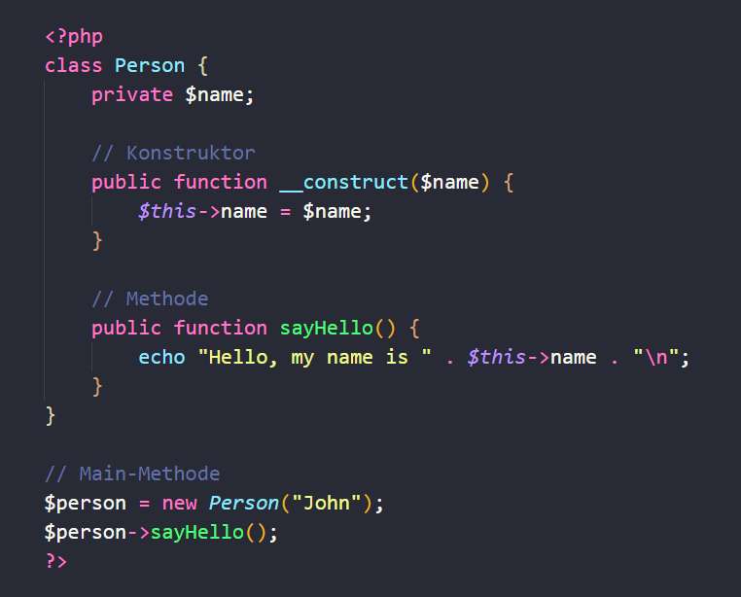
Java
PHP
PHP

Slide 40
Einsatzszenario:
Kontaktformular, APIs, Content-Management-Systeme, Webshops
Vorzüge:
✔️ Schnell für dynamische Webseiten
✔️ Breite Unterstützung und Verfügbarkeit in
Hosting-Umgebungen
✔️ Gute Integration mit Datenbanken
Herausforderungen:
⚠️ Syntax weniger elegant
⚠️ Aufgrund seiner Flexibilität kann PHP
anfällig für unsicheren Code sein
⚠️ Fragmentierung durch verschiedene
PHP-Versionen
PHP

Slide 41
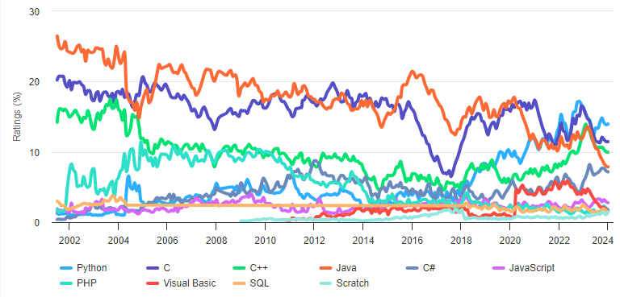
Quelle: TIOBE-Index

Slide 42
Quellen
Logos:
HTML: HTML5_logo_resized.svg von W3C auf commons.wikimedia.org, unter Creative Commons Attribution 3.0 Unported license , 2024-02-07
CSS: CSS3_logo_and_wordmark.svg von W3C auf commons.wikimedia.org, unter Creative Commons Attribution 3.0 Unported license , 2024-02-07
JS: Unofficial_JavaScript_logo_2.svg von Chris Williams auf commons.wikimedia.org, unter Creative Commons Attribution 3.0 Unported license , 2024-02-07
Python: Python_logo_and_wordmark.svg von python auf commons.wikimedia.org, unter PSF Trademark Usage Policy, 2024-02-07
PHP: PHP-logo.svg von Colin Viebrock auf commons.wikimedia.org, unter Creative Commons Attribution-Share Alike 4.0 International, 2024-02-07
Chrome: 3AGoogle_Chrome_icon_(February_2022).svg von Google, unter Creative Commons Attribution-Share Alike 4.0 International, 2024-02-12
Firefox: 2C_2019.svg von Mozilla Corporation, unter Creative Commons Attribution-Share Alike 4.0 International, 2024-02-12
Safari: Safari_browser_logo.svg von Apple Inc., unter Creative Commons Attribution 3.0 Unported license , 2024-02-12
Edge: Microsoft Edge logo (2019).svg von Microsoft Corporation, unter MIT-Lizenz, 2024-02-12
Medienpalast Kunden: https://www.medienpalast.net/referenzen/ von Medienpalast auf Medienpalast.net, Persönliche Erlaubnis, 2024-02-14
Bilder:
Medienpalast Bilder: https://www.medienpalast.net/agentur/ von Medienpalast auf Medienpalast.net, Persönliche Erlaubnis, 2024-02-14
Tim Berners-Lee: 16662336315_6acccc6d0e_k.jpg von flickr.com auf flickr.com, unter CC BY 2.0 DEED, 2024-02-12
Guido van Rossum: Guido van Rossum (6984267183) (cropped).jpg von Mahmoud Hashemi auf commons.wikimedia.org, unter CC BY-SA 2.0 DEED, 2024-02-13
Monty Python: Monty Python Live 02-07-14 12 27 13 (14415368570).jpg von Eduardo Unda-Sanzana auf commons.wikimedia.org, unter CC BY-SA 2.0 DEED, 2024-02-13
Alte Webseite: geocities-1995.png von Web Design Museum auf Web Design Museum, unter CC BY 2.0 DEED, 2024-02-13
Grafiken:
Skelett: lime-halloween-skeleton-welcome.png von Icons 8 auf Icons8.com, unter der Icons 8 Lizenz, 2024-02-12
Körper: lime-diver.png von Icons 8 auf Icons8.com, unter der Icons 8 Lizenz, 2024-02-12
Doktor: lime-doctor.png von Icons 8 auf Icons8.com, unter der Icons 8 Lizenz, 2024-02-12
Icons:
Server: icons8-cloud-development-100.png von Icons 8 auf Icons8.com, unter der Icons 8 Lizenz, 2024-02-12
Mobile: icons8-multiple-devices-100.png von Icons 8 auf Icons8.com, unter der Icons 8 Lizenz, 2024-02-12
Desktop: icons8-desktop-100.png von Icons 8 auf Icons8.com, unter der Icons 8 Lizenz, 2024-02-12
Web: icons8-web-100.png von Icons 8 auf Icons8.com, unter der Icons 8 Lizenz, 2024-02-13
Big Data: icons8-mind-map-100.png von Icons 8 auf Icons8.com, unter der Icons 8 Lizenz, 2024-02-13
KI: icons8-ai-100.png von Icons 8 auf Icons8.com, unter der Icons 8 Lizenz, 2024-02-13
Zahnräder: icons8-settings-100.png von Icons 8 auf Icons8.com, unter der Icons 8 Lizenz, 2024-02-13
Code Bilder:
Alle Bilder mit Programmiercode wurden von Silas Noah Stöhr erstellt, mit dem Programm: Visual Studio Code.

